Slide 1
EUROPA.-LA VUELTA AL MUNDO EN 885 JARDINES.-FRANCIA.-B
Selección de textos y fotografías por
JOSE ELIAS BONELLS

Slide 2
Angers
Angers es una ciudad francesa, situada en el departamento de Maine y Loira y la región Países del Loira.
El Castillo del Rey Renato el Bueno : este castillo fortificado del siglo XIII fue construido sobre un promontorio de pizarra que domina el río Maine.
Se le asocia al comienzo de la fortificación general de la ciudad el cual consta de una gran muralla de la cual constituye el bastión principal.
Las enormes fortificaciones fueron construidas entre 1230 y 1240 bajo la orden de San Luis y tienen una circunferencia de casi un kilómetro de largo, flanqueadas por 17 torres.

Slide 3
Dentro de la muralla del castillo se edificaron edificios de placer a partir del siglo XV tales como la capilla de Santa Genoveva y el Castillito (le Chatelet).
A partir de la década de 1950 el castillo guarda y exhibe el tapiz del Apocalipsis, una obra tejida de más de 130 m de largo (de la cual sólo quedan 101 m) y de 4,50 m de alto, hecha en el siglo XIV a pedido de Luis Iro de Anjou.
El tapiz representa la profecía del apóstol San Juan.

Slide 4
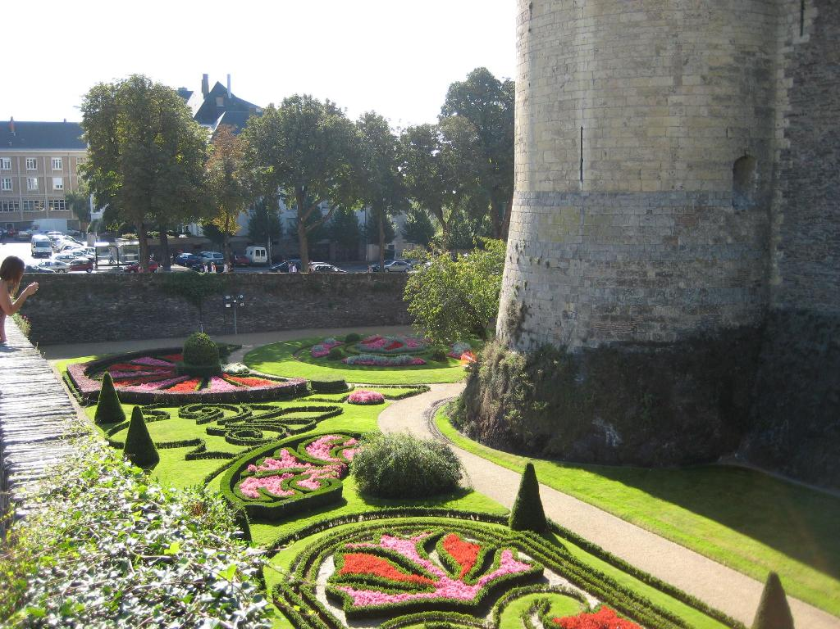
Notes:
Chateau d´Angers

Slide 5
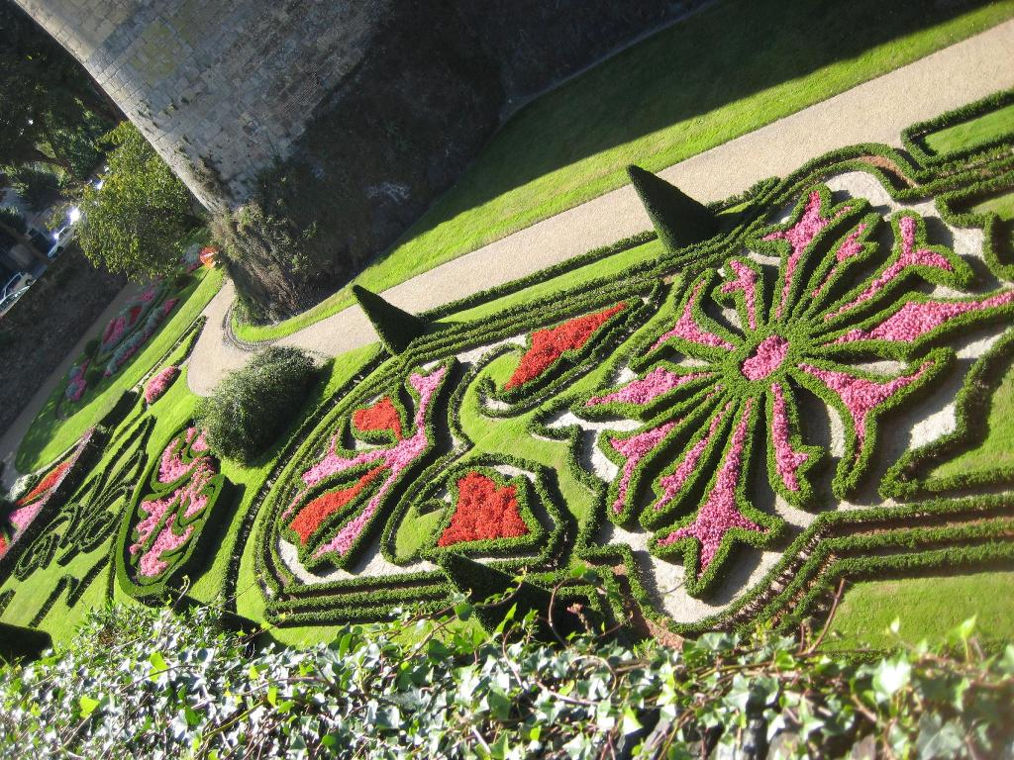
Notes:
Chateau d´Angers

Slide 6
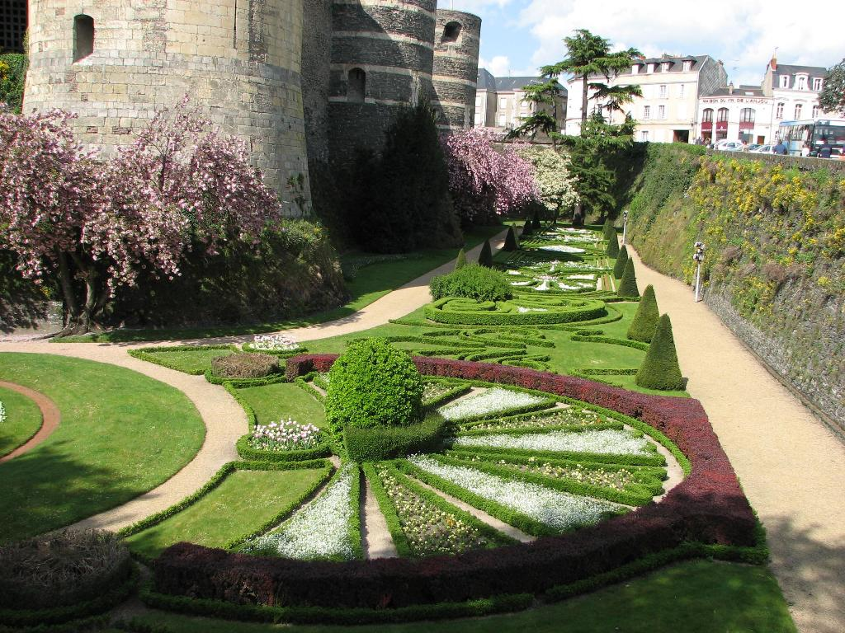
Notes:
Chateau d´Angers

Slide 7
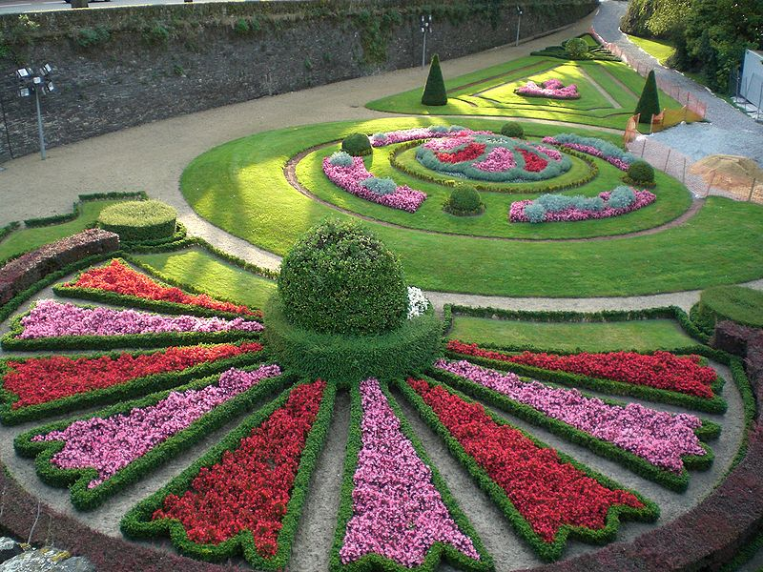
Notes:
Chateau dÁngers

Slide 8
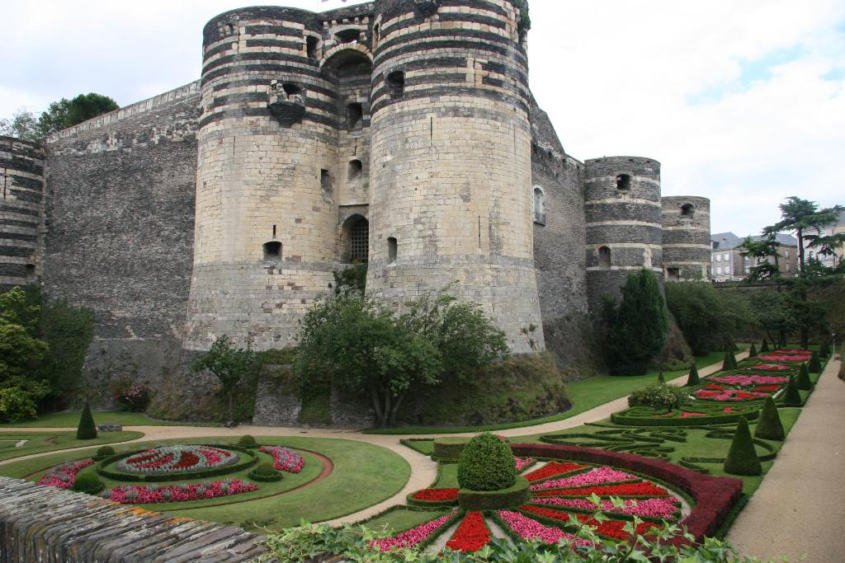
Notes:
Chateau d´Angers

Slide 9
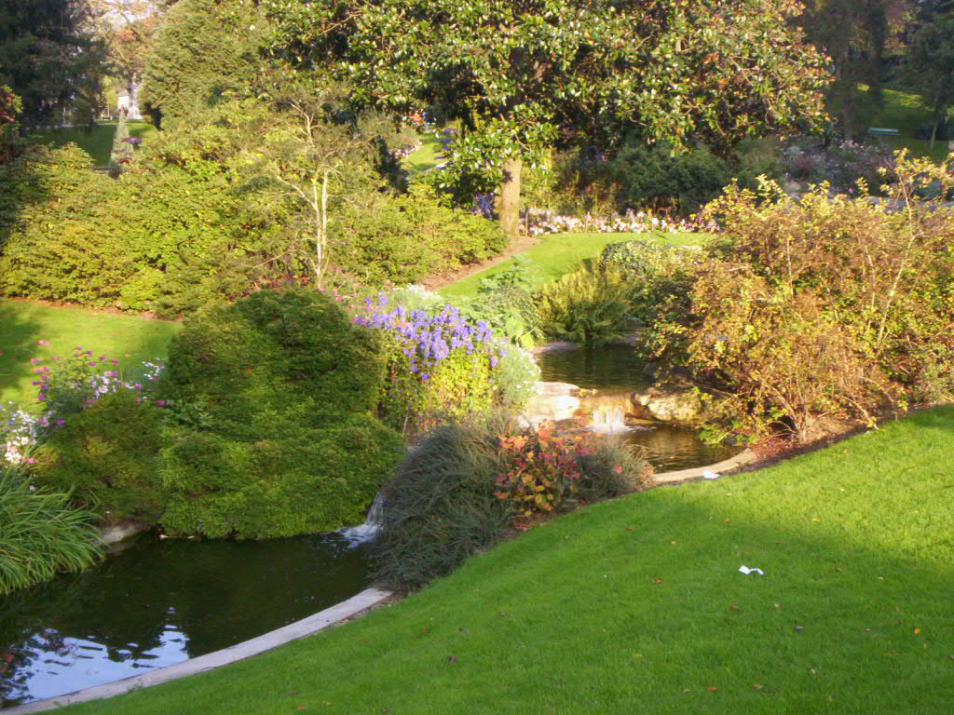
Notes:
Angers.-Jardín des Plantes

Slide 10
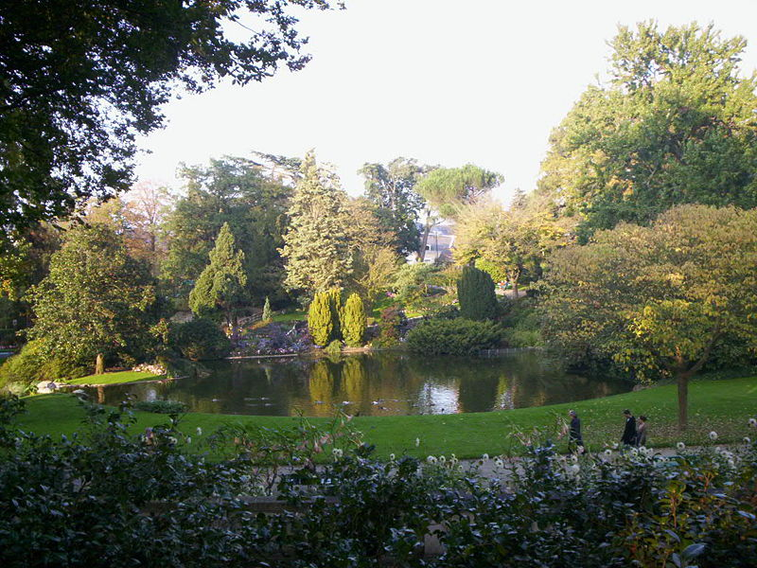
Notes:
Angers.-Jardín des Plantes

Slide 11
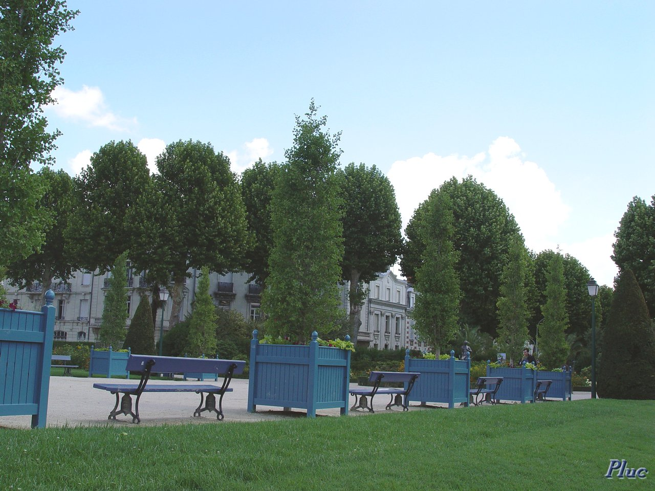
Notes:
Angers .-Jardín des Plantes

Slide 12
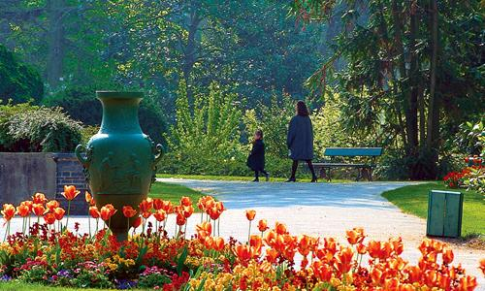
Notes:
Angers

Slide 13
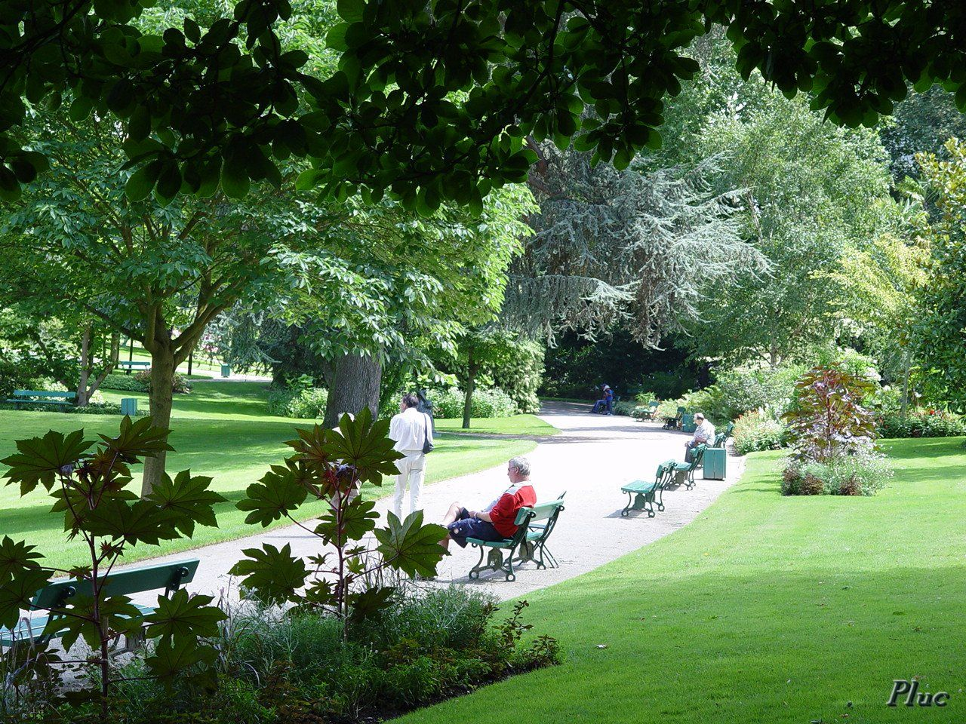
Notes:
Angers.-Jardín Botanique

Slide 14
Chateau d´Auvers
Auvers-sur-Oise es una población y comuna francesa, en la región de Isla de Francia, departamento de Valle del Oise, en el distrito de Pontoise y cantón de La Vallée-du-Sausseron.
Se presenta la sociedad de la segunda mitad del siglo ^{XIX}para entender cómo ha influido en la práctica artística y lo que va a nacer por el movimiento impresionista. Así que este es un viaje a través de conjuntos reconstruidos, obras en proyecto, con el diálogo y la música para recrear el ambiente de la época.

Slide 15
De hecho estamos en Auvers-sur-Oise , el lugar de nacimiento del impresionismo .
Charles-François Daubigny , un precursor del impresionismo ancla su taller en barco a Auvers , pronto se unieron Corot, Pissarro y Cézanne, Van Gogh inmortalizó el pueblo de forma permanente "70 cuadros en 70 días."
La pintura en el suelo será un tema favorito para todo el mundo, pero todos conducen a su propia sensibilidad. Esta incursión poco en el pasado es esencial para comprender la importancia de Auvers-sur-Oise su, cultural y potencial turístico.

Slide 16
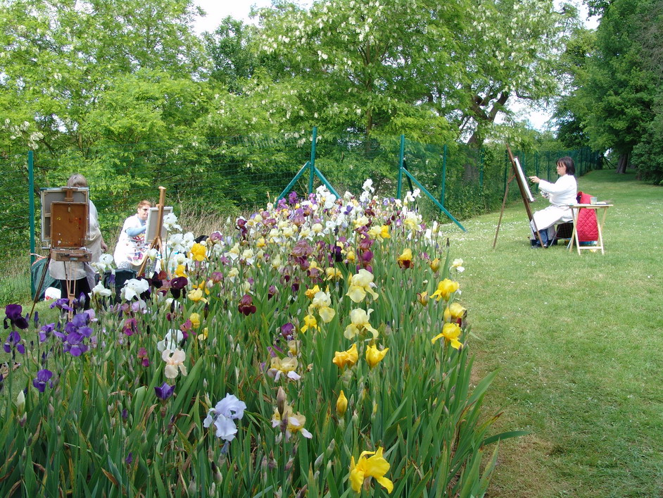
Notes:
Auverts sur Oise

Slide 17
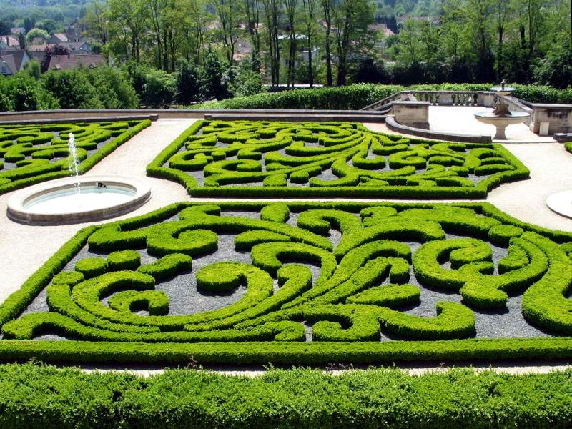
Notes:
Auverts sur Oise

Slide 18
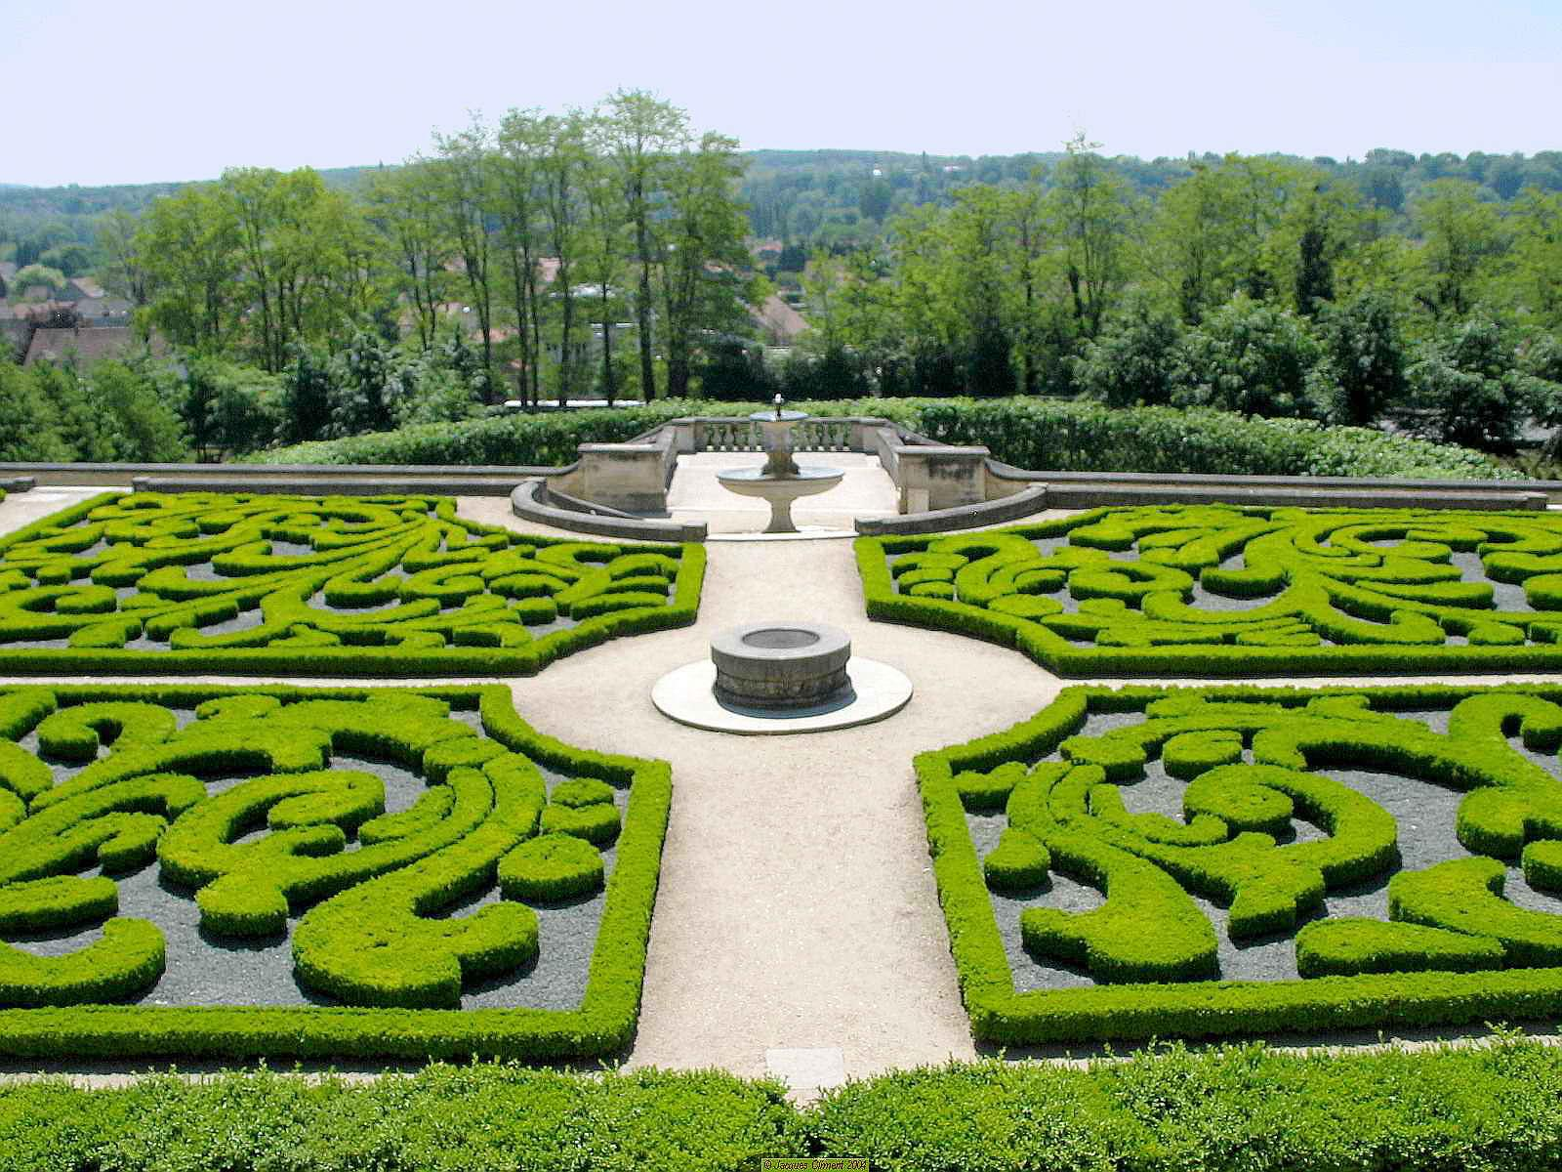
Notes:
Auverts sur Oise

Slide 19
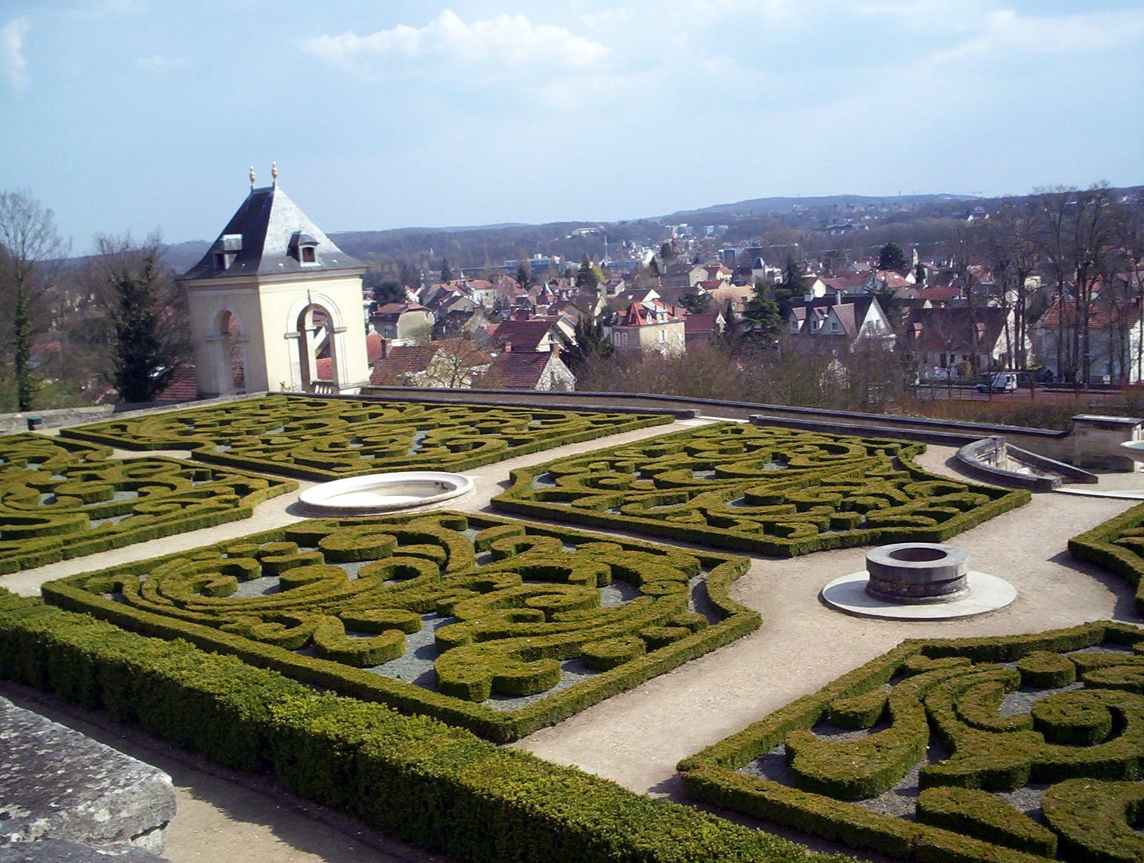
Notes:
Auvers

Slide 20
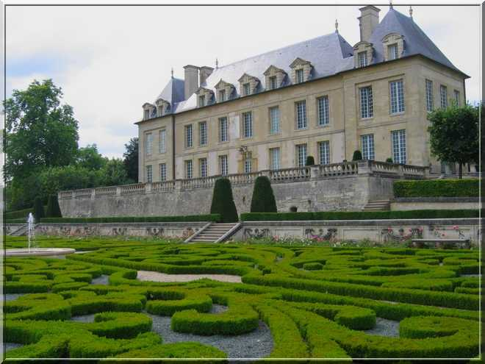
Notes:
Auvers

Slide 21
Rosaleda la Bagatelle
El Jardín de Rosas de Bagatelle, ubicado en el parque de Bagatelle, en París (Bois de Boulogne) es uno de los jardines de rosas de el la más grande y más antiguo de Francia. Iniciados y gestionados por el Ayuntamiento de París, fue creada en 1905 por el arquitecto paisajista Jean Claude Nicolás Forestier,(1861-1930).
Cada año en junio se celebra el concurso internacional de rosas nuevas Paris.

Slide 22
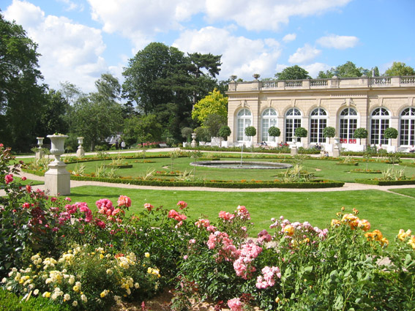
Notes:
Paris .-Bagatelle

Slide 23
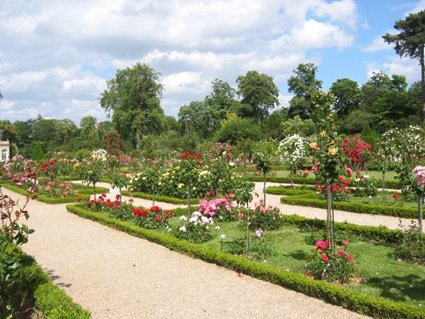
Notes:
Paris.-Bagatelle

Slide 24
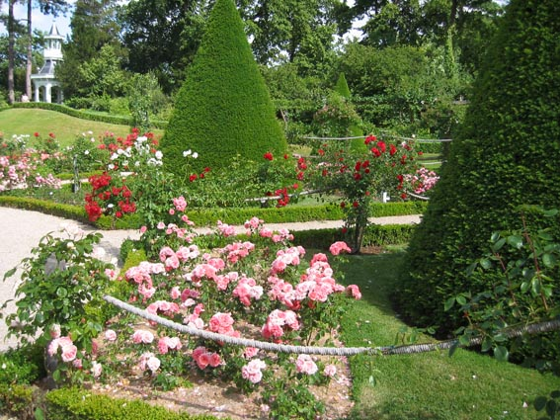
Notes:
Paris.-Bagatelle

Slide 25
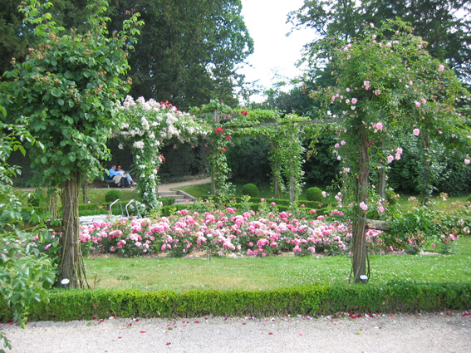
Notes:
Paris.-Bagatelle

Slide 26
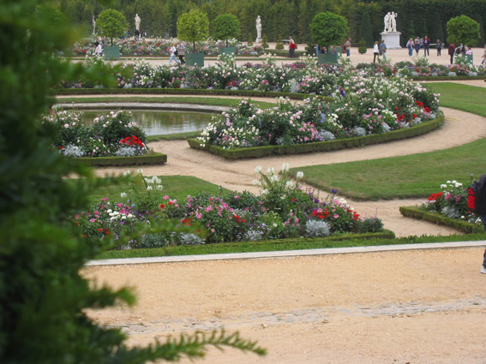
Notes:
Paris.-Bagatelle

Slide 27
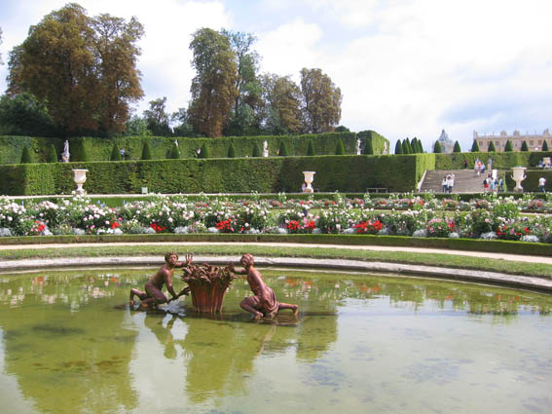
Notes:
Paris.-Bagatelle

Slide 28
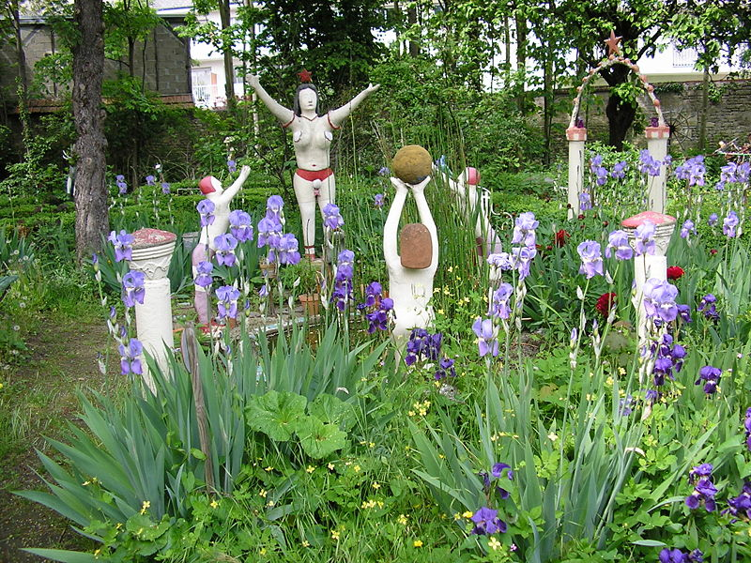
Notes:
Caen.-Jardín Luna

Slide 29
Chateau de Chantilly
El Château de Chantilly (se pronuncia: es un castillo histórico situado en la localidad de Chantilly , Francia.
El parque, con amplios parterres cuenta con agua, se colocó a cabo principalmente por André Le Nôtre para el Gran Condé.
También contiene un jardín paisajista francés con una cascada, pabellones, y una aldea rústica, el Hameau de Chantilly , que inspiró el Hameau de la Reine de María Antonieta en los Jardines de Versalles .

Slide 30
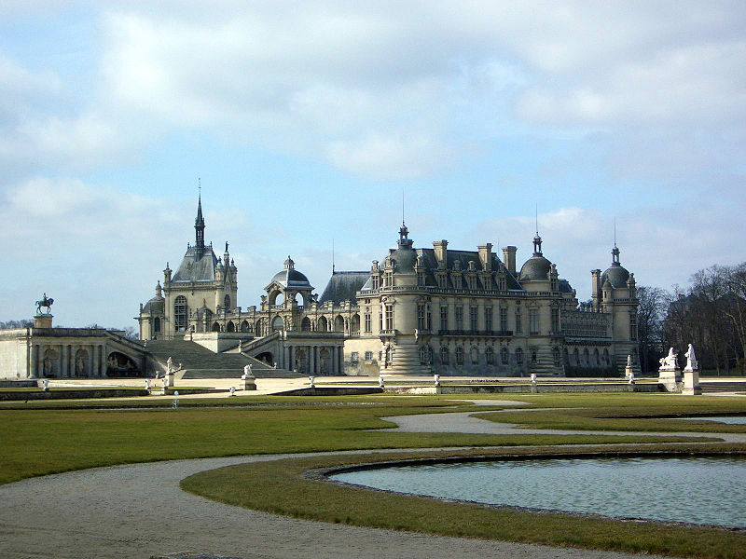
Notes:
Chantilly Chateau

Slide 31
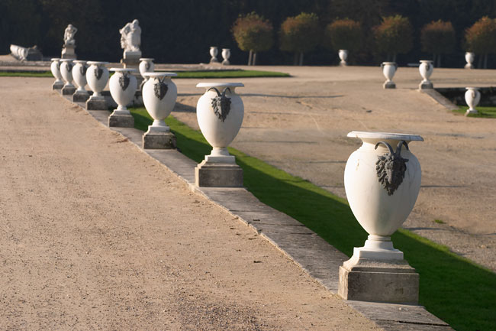
Notes:
Chantilly.-Jarrones

Slide 32
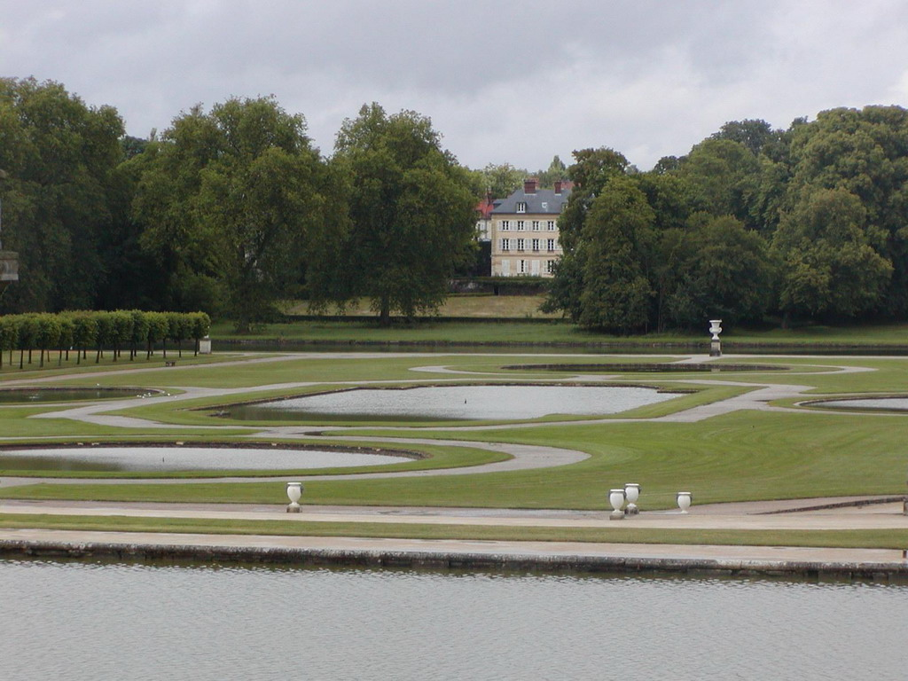
Notes:
Chateau de Chantilly

Slide 33
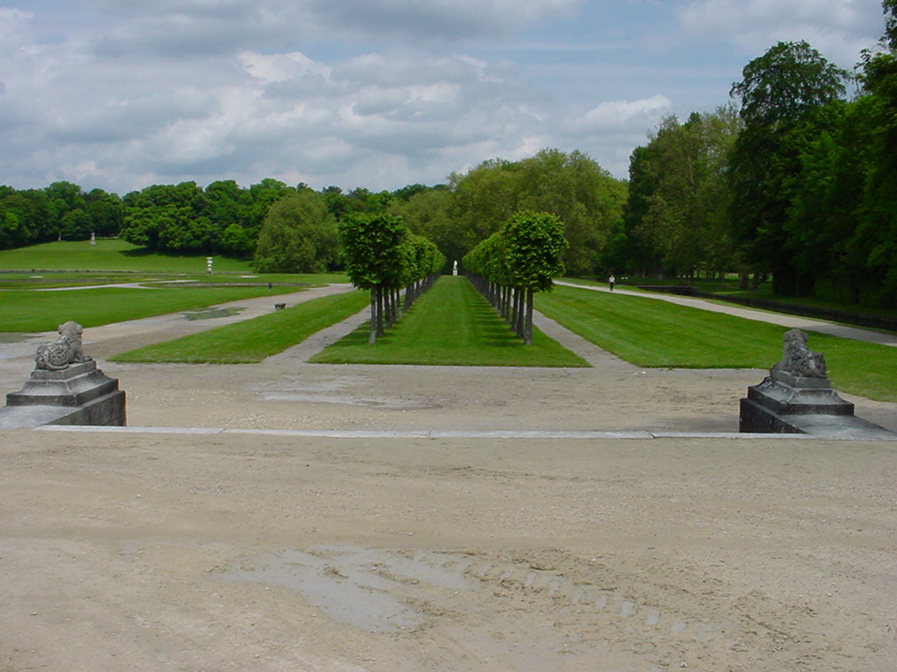
Notes:
Chateau de Chantilly

Slide 34
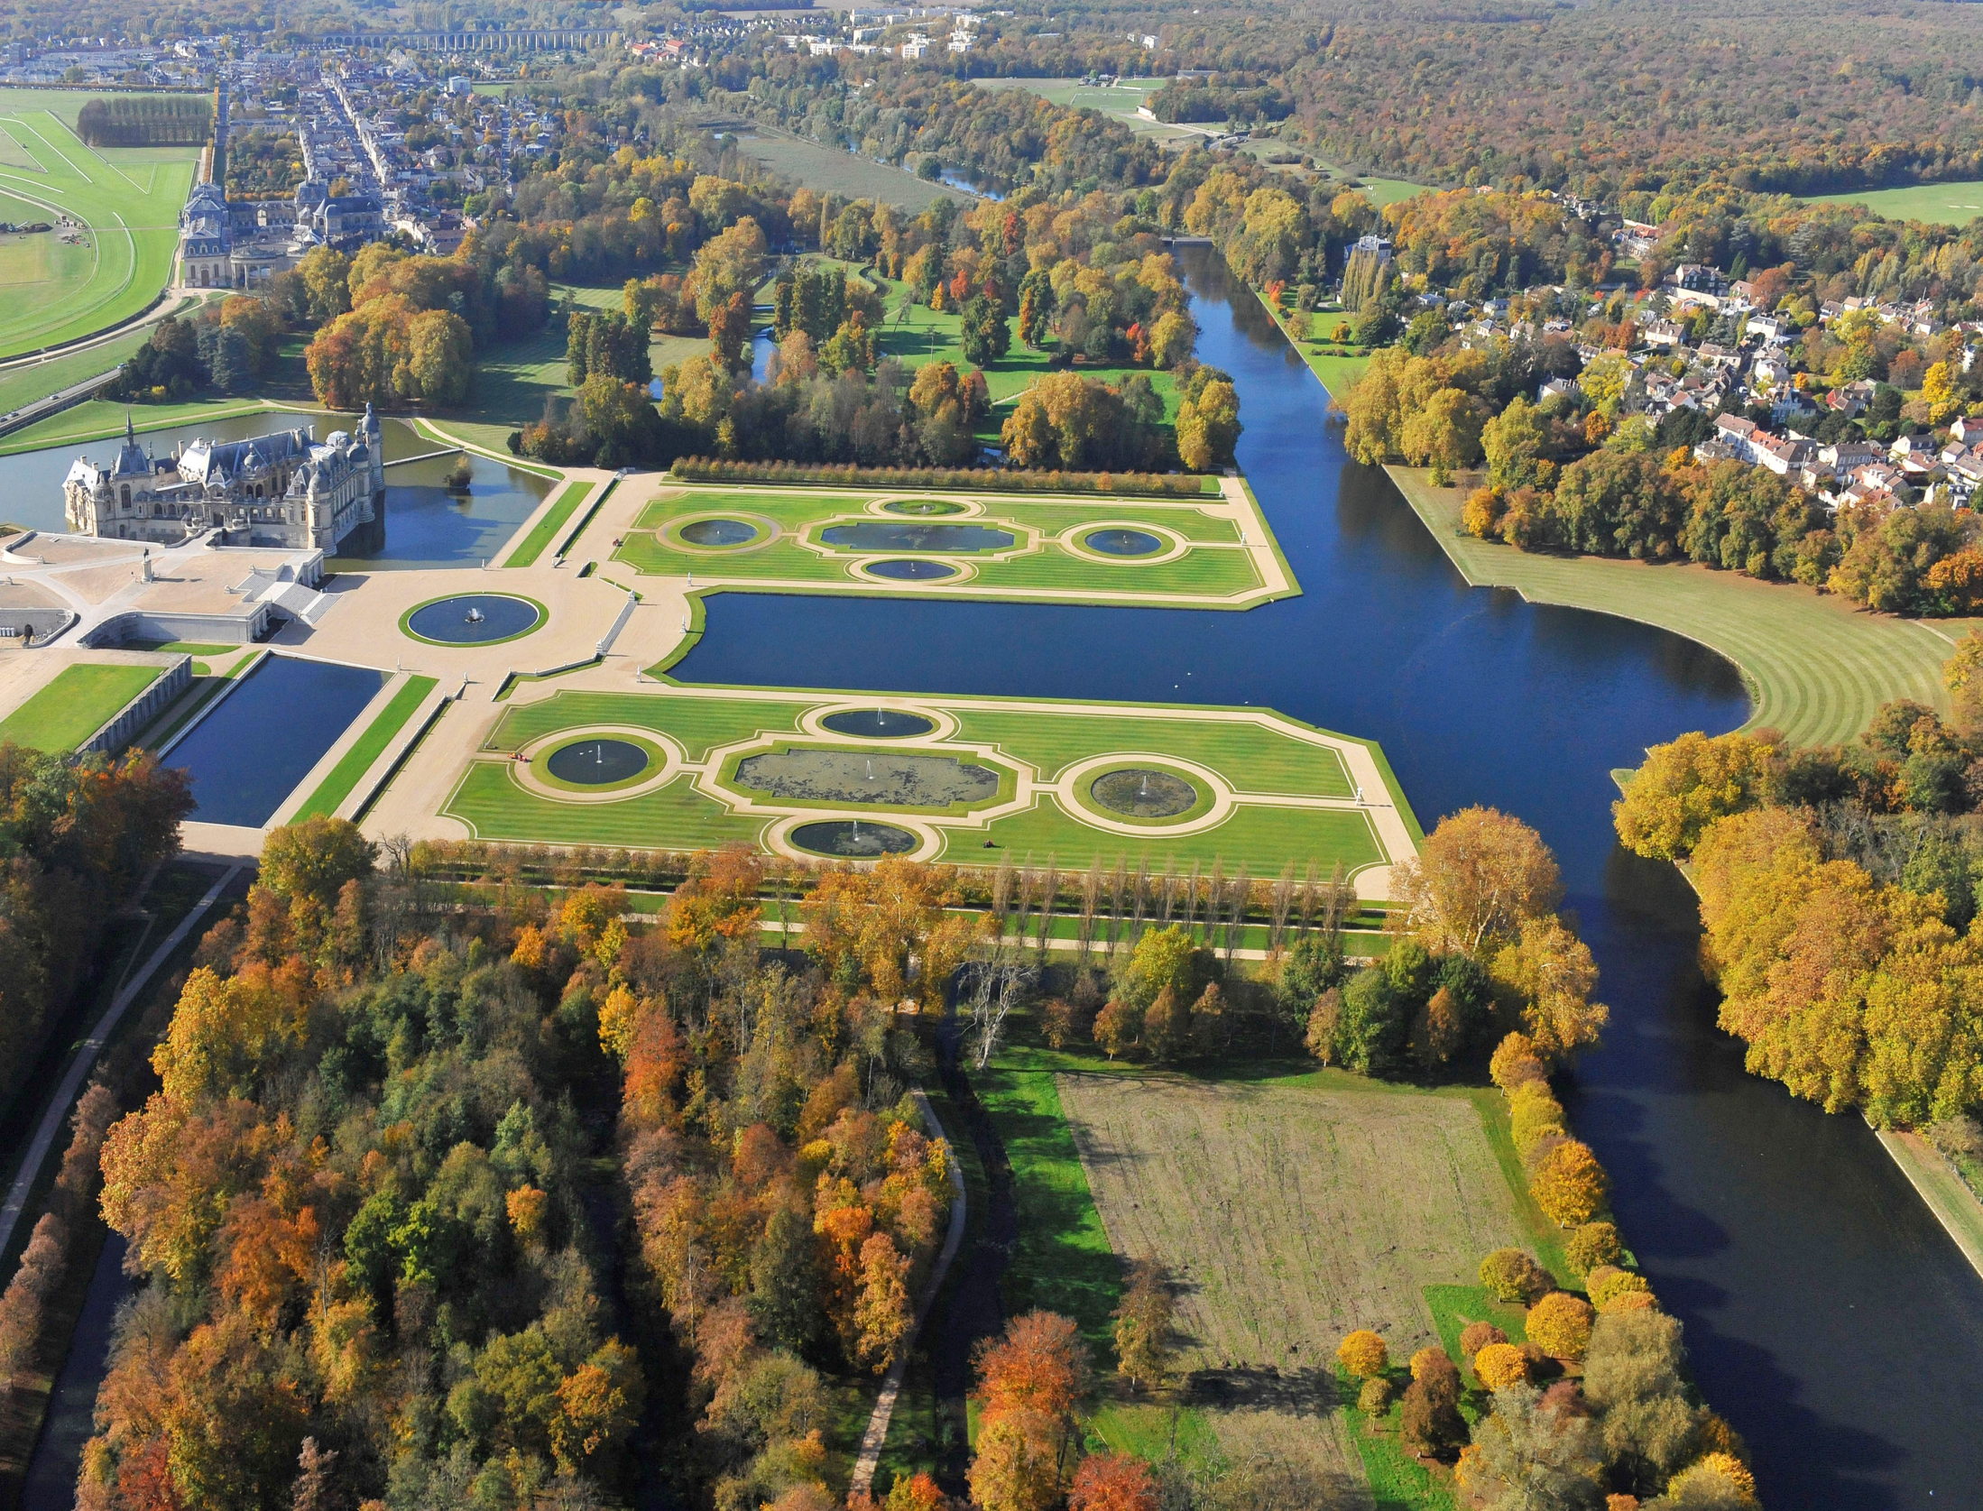
Notes:
Chateau de chantilly.

Slide 35
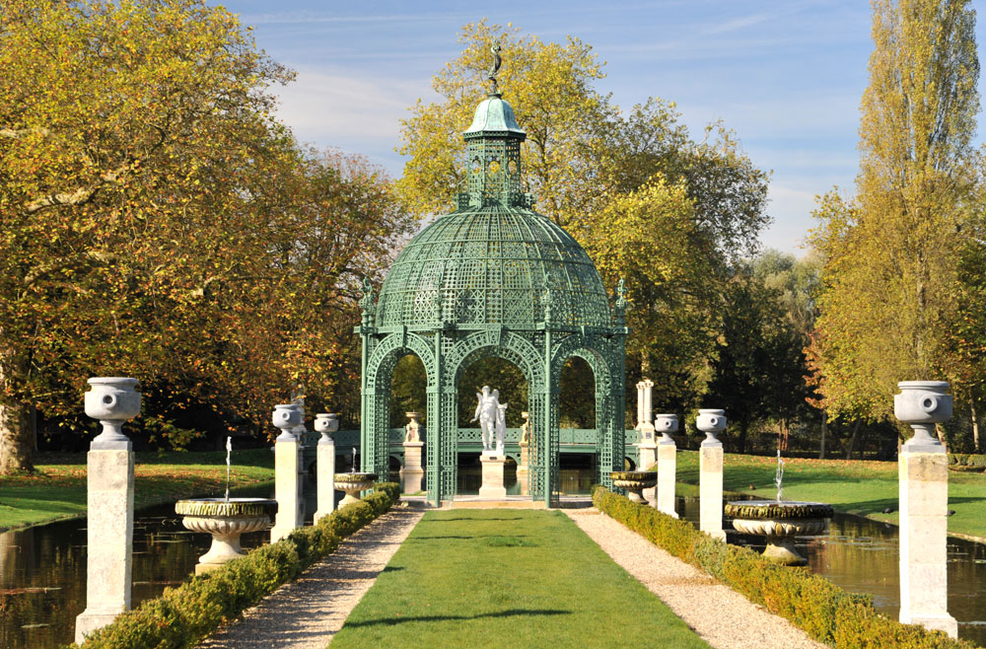
Notes:
Chateau de chantilly.

Slide 36
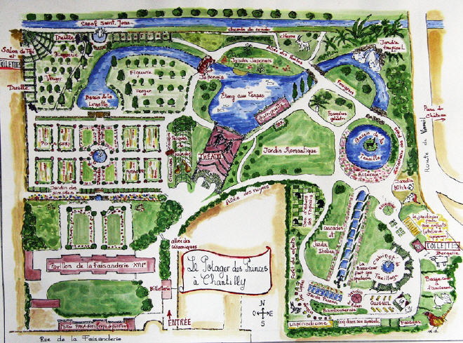

Slide 37
Chaumont sur Loire
Chaumont-sur-Loire es una población y comuna francesa, en la región de Centro, departamento de Loir y Cher, en el distrito de Blois.
Chaumont sur Loire es Patrimonio de la Humanidad de la UNESCO. La ciudad se extiende a más de 2 kilómetros a lo largo de la carretera principal, bordeada por un lado por el Loira, y la otra por la ladera, dominado por su castillo del siglo XV.
El castillo, que recibe en el año 130 000 visitantes.
El Festival Internacional de Parques y Jardines, que se celebra todos los años registró durante el mismo período, 150 000 visitantes.

Slide 38
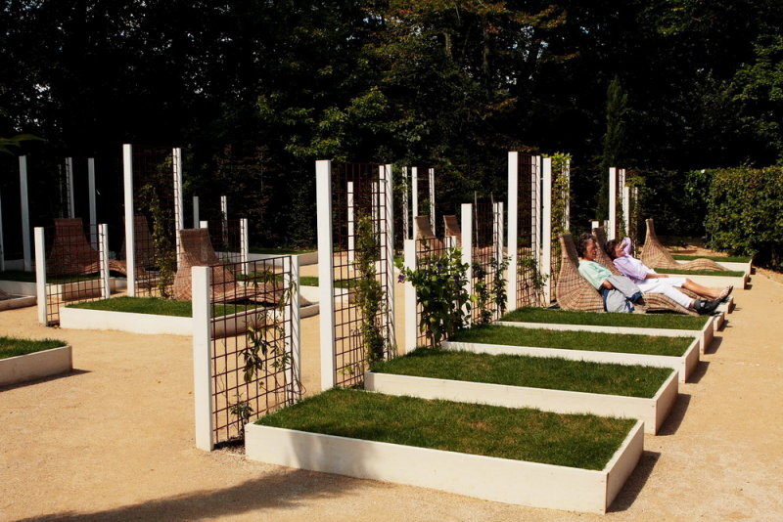
Notes:
Chaumont sur Loire

Slide 39
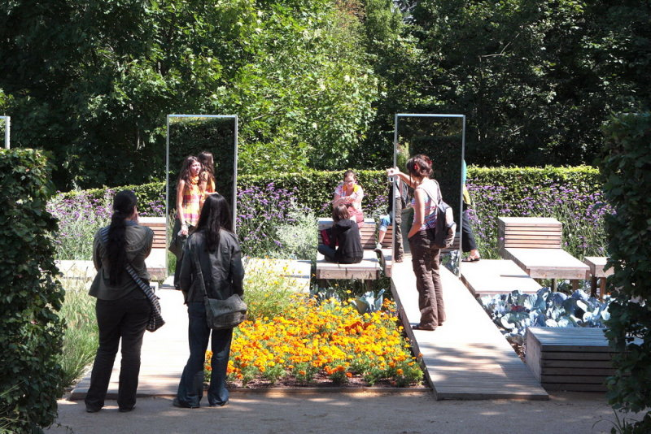
Notes:
Chaumont Sur Loire

Slide 40
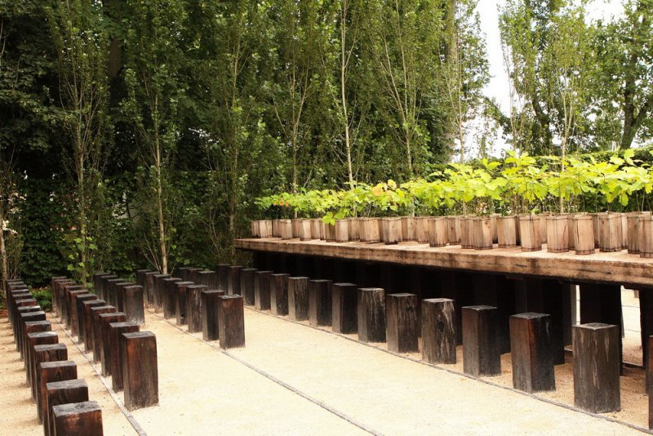
Notes:
Chaumont sur Loire

Slide 41
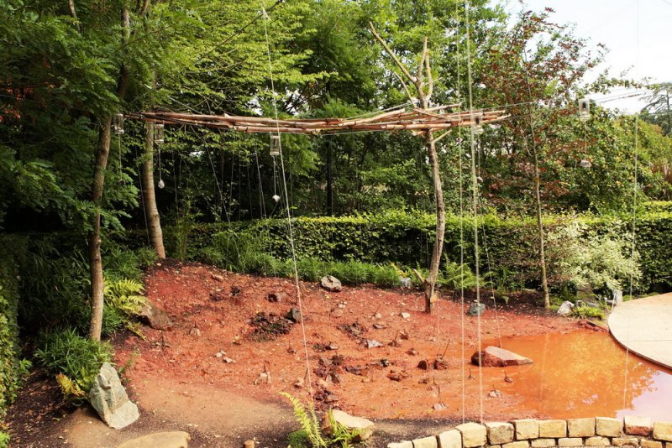
Notes:
Chaumont sur Loire

Slide 42
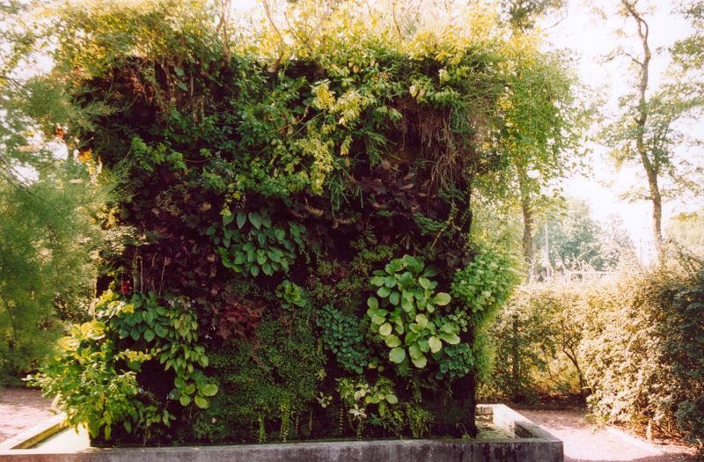
Notes:
Chaumont sur Loire

Slide 43
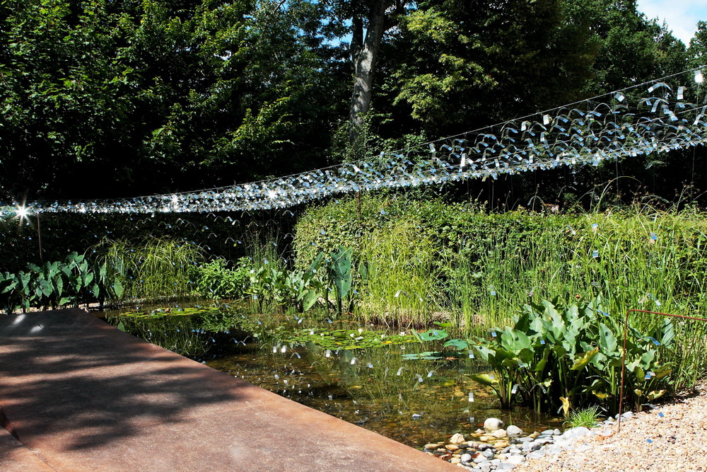
Notes:
Chaumont sur Loire

Slide 44
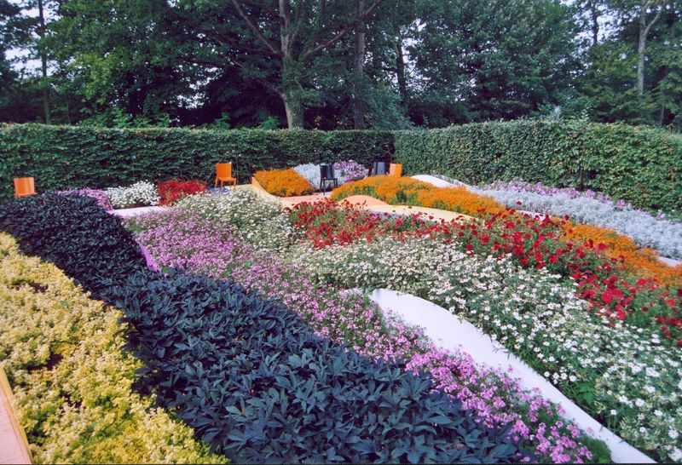
Notes:
Chaumont sur Loire

Slide 45
Chateau de Chenonceau
El castillo de Chenonceau (en francés, château de Chenonceau), también conocido como el castillo de las mujeres,es un castillo de estilo residencial del siglo XVI situado en la comuna francesa de Chenonceaux, en el departamento de Indre-et-Loire, y que forma parte de la serie de castillos comúnmente conocidos como castillos del Loira.
Por otra parte, se trata del Monumento Histórico en manos privadas más visitado de toda Francia, e incluye varios jardines, un parque y una plantación vitivinícola.

Slide 46
El castillo de Chenonceau cuenta con dos jardines principales: el jardín de Diana de Poitiers y el jardín de Catalina de Médicis, situado cada uno de ellos a un lado de la Tour des Marques, único vestigio de la primitiva fortaleza desaparecida con la construcción del castillo actual.
La decoración floral de los jardines, que se renueva cada primavera y verano, requiere el aporte de 130.000 plantas, que se cultivan en el propio dominio de la finca, en el huerto.
El jardín de Diana de Poitiers se encuentra protegido de las posibles crecidas del río Cher por medio de unas terrazas elevadas sobre el mismo, desde las cuales se puede admirar una espléndida vista sobre los jardines, sobre sus parterres floridos y sobre el propio conjunto del castillo.

Slide 47
Por el contrario, el jardín de Catalina de Médicis, que se encuentra al lado oeste del castillo, es de una concepción más intimista, y se encuentra construido en torno de un estanque central. Está rodeado por un foso que se alimenta con las aguas del río Cher y que delimita su perímetro por el este.
Un muro de yedra marca el límite del jardín por su zona norte, quedando el conjunto del jardín formado por cinco paneles de césped agrupados alrededor del estanque central, estando el césped adornado por bandas de lavanda.
Los jardines del castillo de Chenonceau cuentan por otra parte con un laberinto, siendo el actual una reconstrucción del existente en tiempos de Catalina de Médicis.

Slide 48
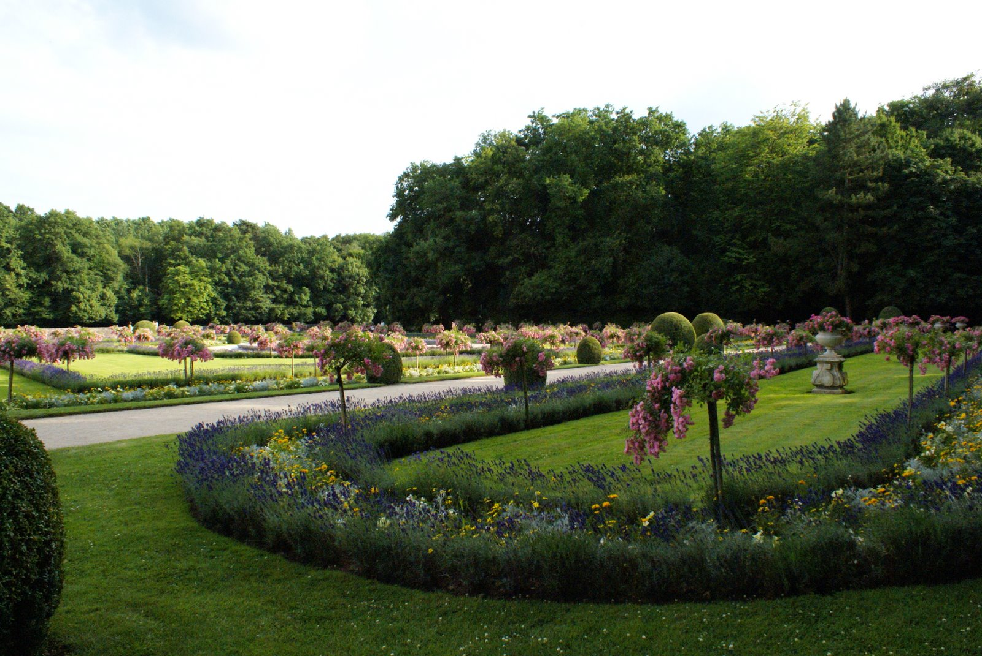
Notes:
Chenonceau

Slide 49
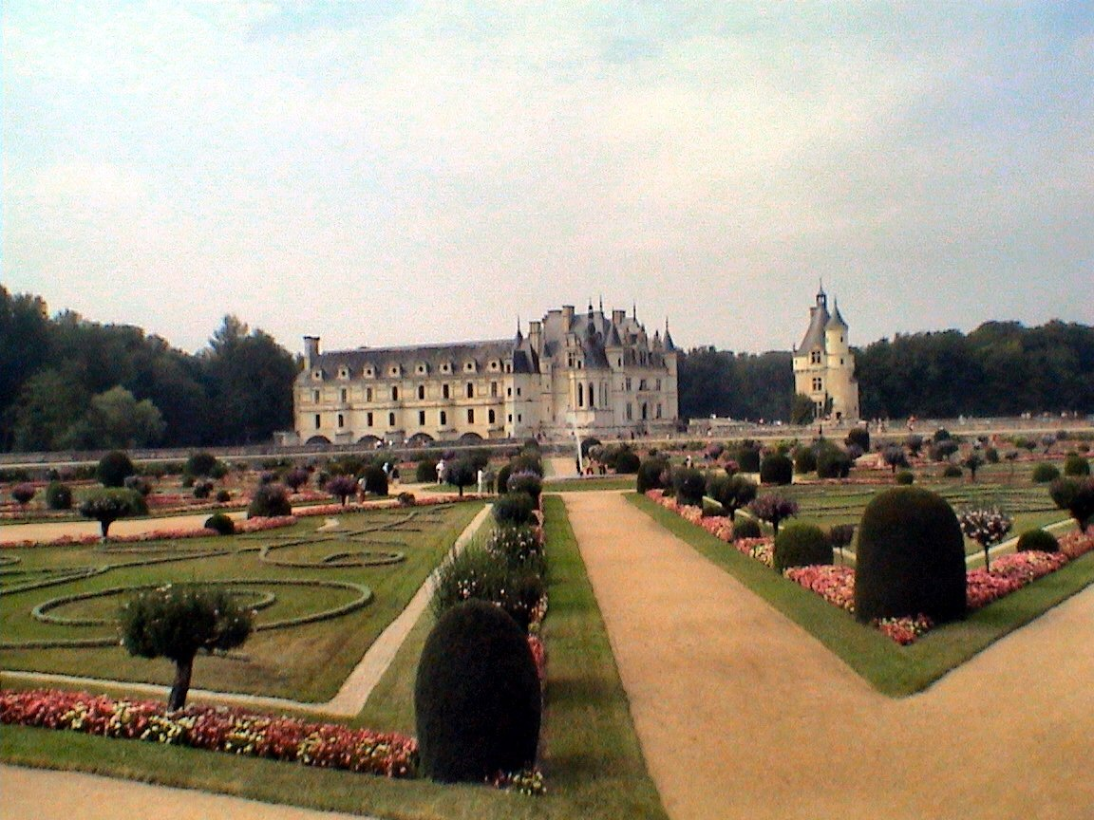
Notes:
Chenonceau

Slide 50
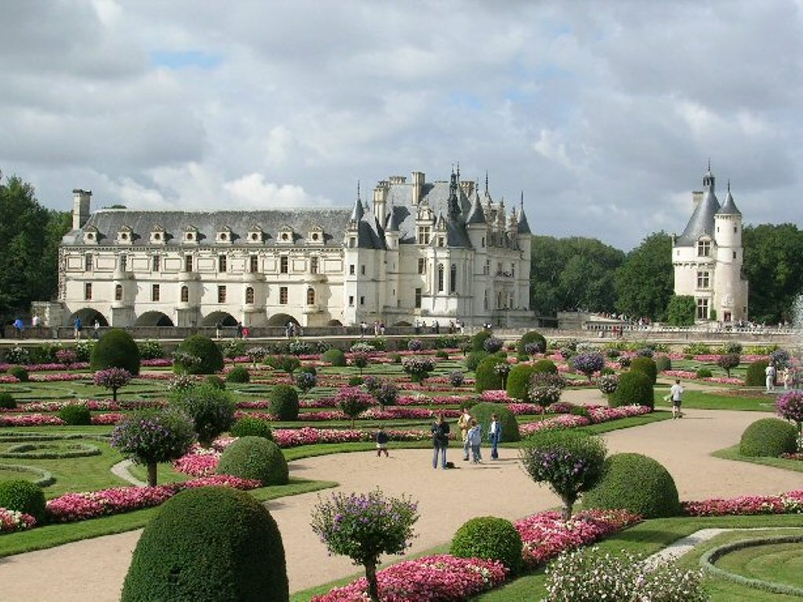
Notes:
Chateau de Chenonceau

Slide 51
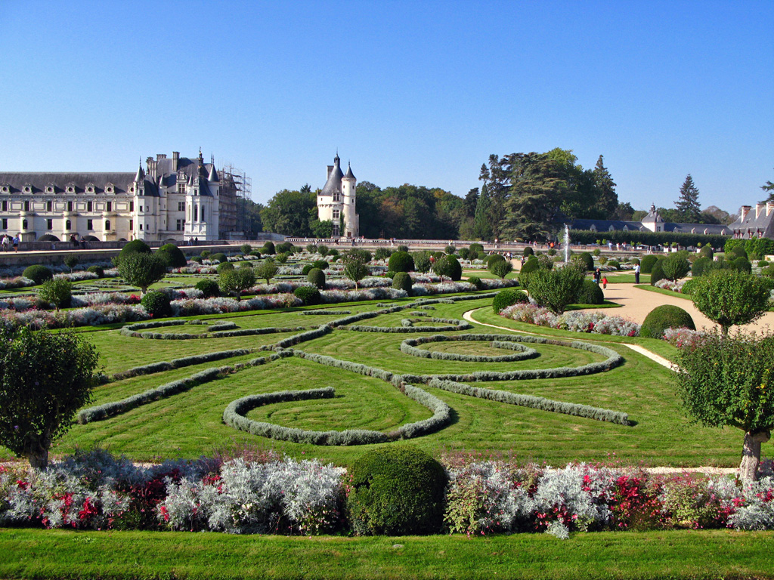
Notes:
Chateau de Chenonceau

Slide 52
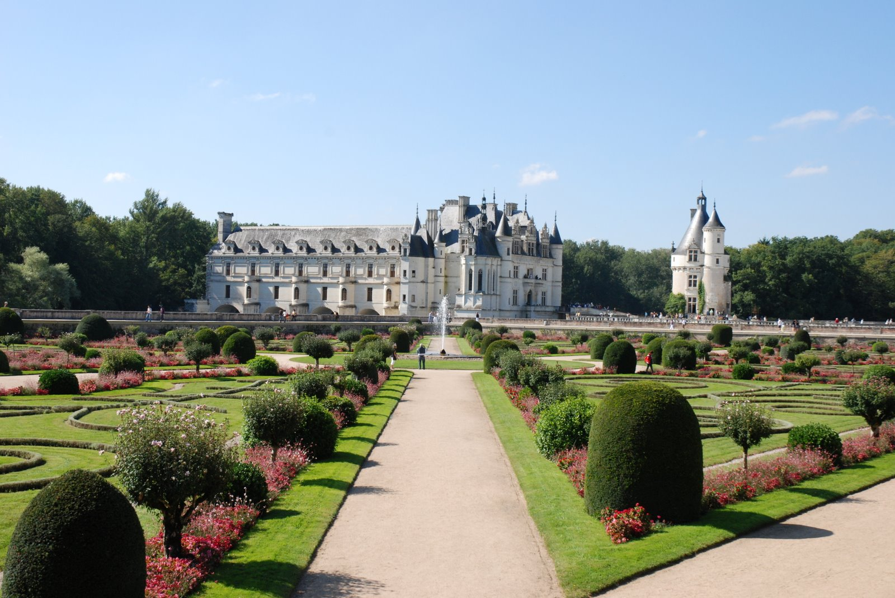
Notes:
Chateau de Chenonceau.-Jardin Diana de Poitiers

Slide 53

Notes:
Chateau de Chenonceau

Slide 54
Lyon
Lyon es la tercera ciudad mas importante de Francia después de París y Marsella y la segunda área metropolitana del país con 1.783.400 habitantes en 2007.
Actualmente es la capital del departamento de Ródano y de la región Ródano-Alpes. Situada al norte del corredor natural del valle del Ródano y entre el Macizo Central al oeste y los Alpes al este, la ciudad de Lyon ocupa una posición estratégica en la circulación Norte-Sur en Europa.
Parc de la Tête d'Or es el parque urbano más grande de Francia con 117 ha.

Slide 55
Debido al número relativamente pequeño de otros parques en Lyon, recibe un gran número de visitantes durante el verano, y es un destino frecuente para los corredores y los ciclistas.
En el extremo norte del parque, hay un pequeño zoológico con jirafas, elefantes, tigres y otros animales.
También hay equipos deportivos, como un tribunal velódromo, petanca, mini-golf, equitación, e incluso un tren en miniatura.

Slide 56
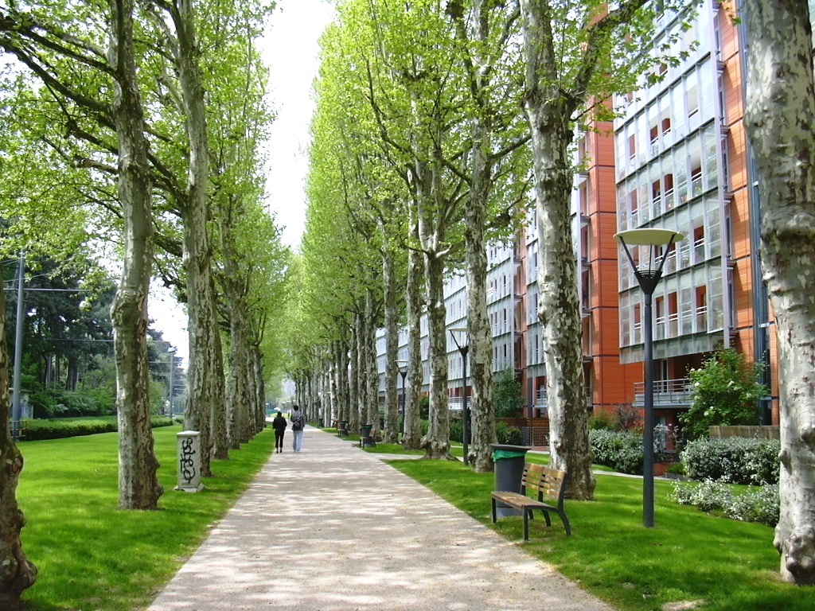
Notes:
Lyon.-Allee

Slide 57
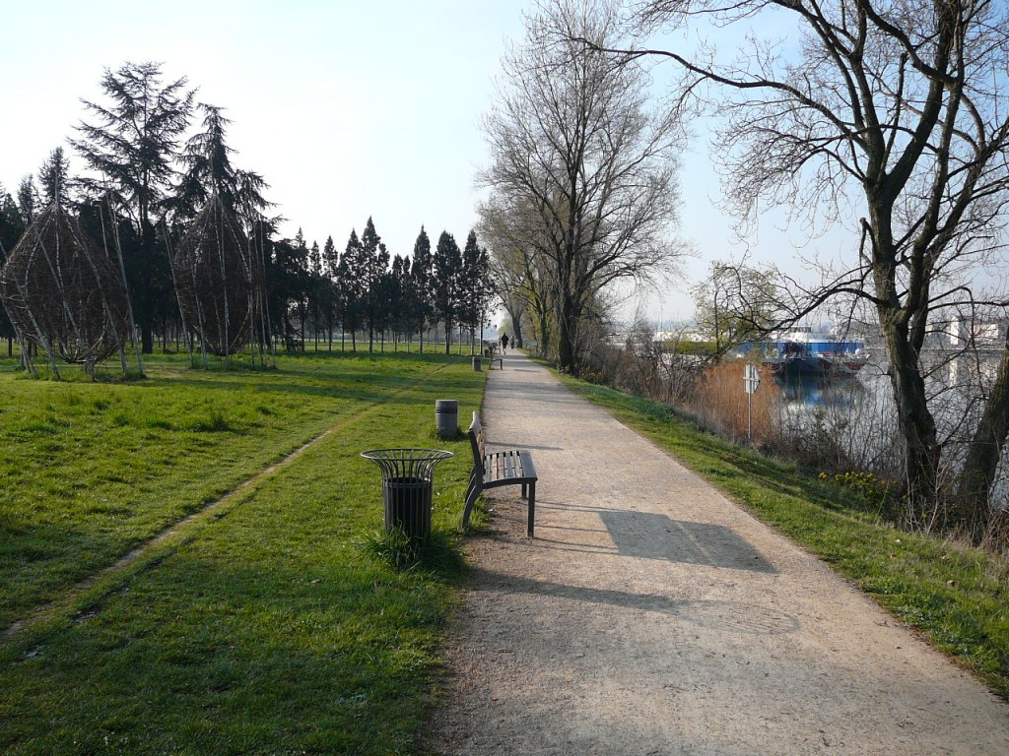
Notes:
Lyon.-Allee des Borges

Slide 58
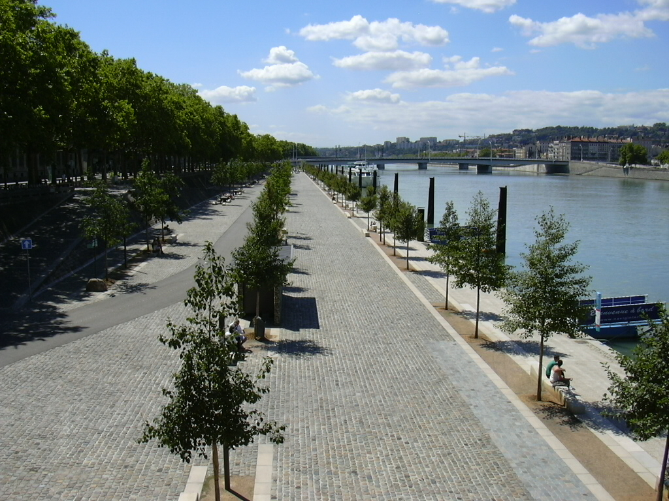
Notes:
Lyon.-Berges

Slide 59
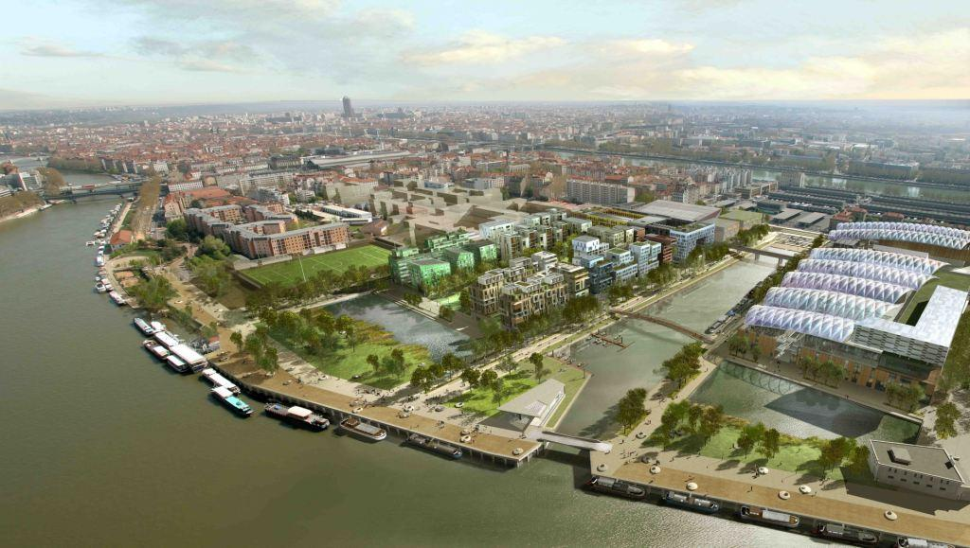
Notes:
Lyon

Slide 60
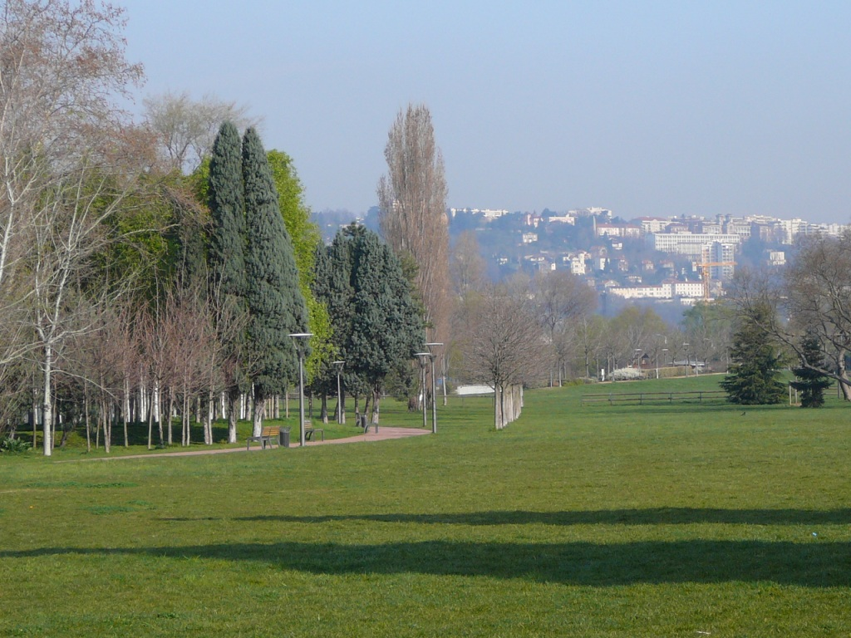
Notes:
Lyon.-La gran Prairie

Slide 61
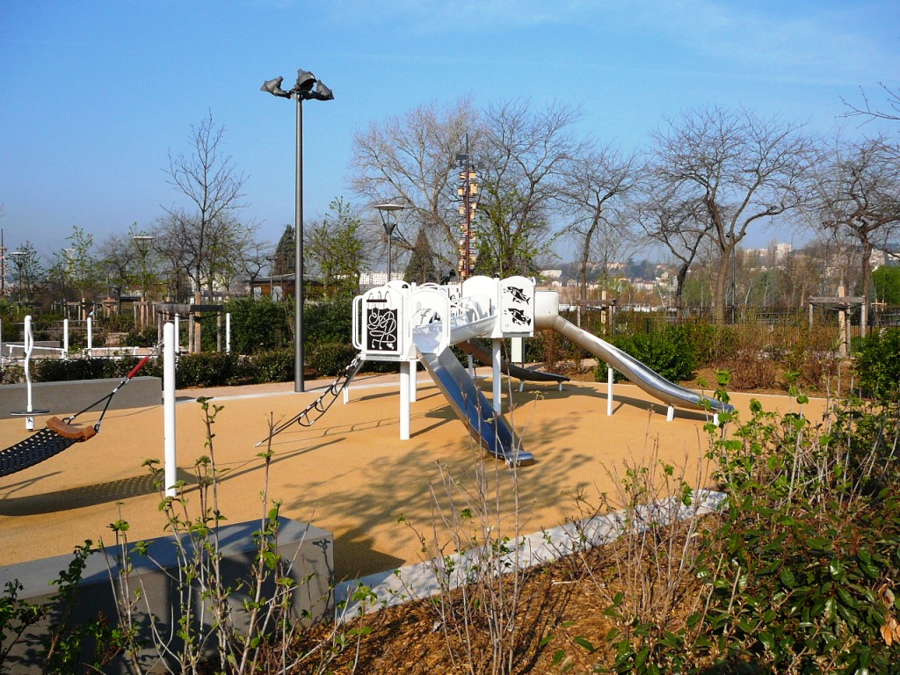
Notes:
Lyon.-Jardín d´Enfants

Slide 62
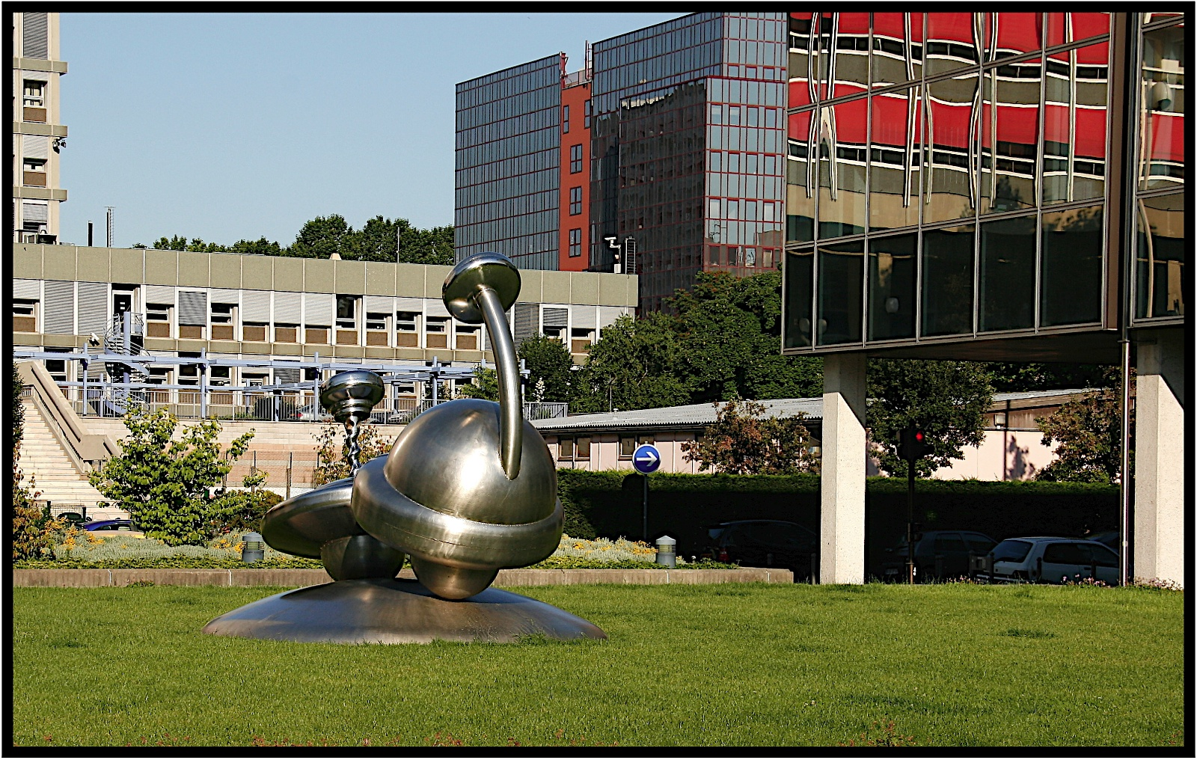
Notes:
Jardins du Grand Lyon

Slide 63
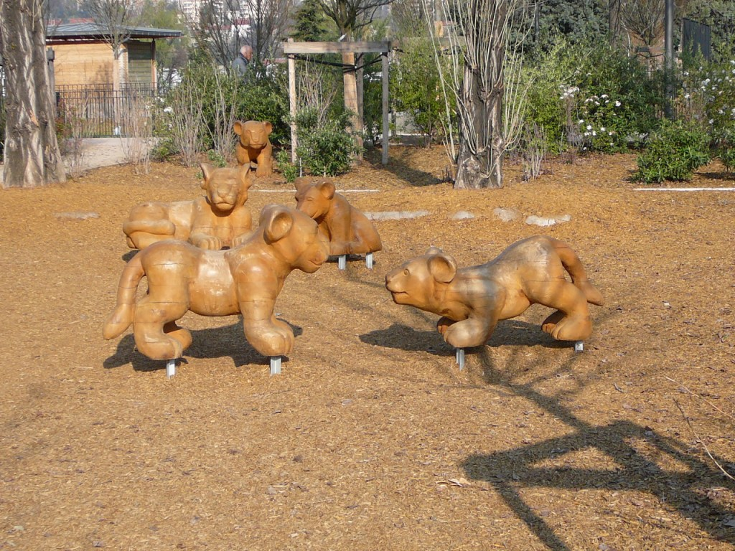
Notes:
Lyon.-Jardín d´Enfants

Slide 64
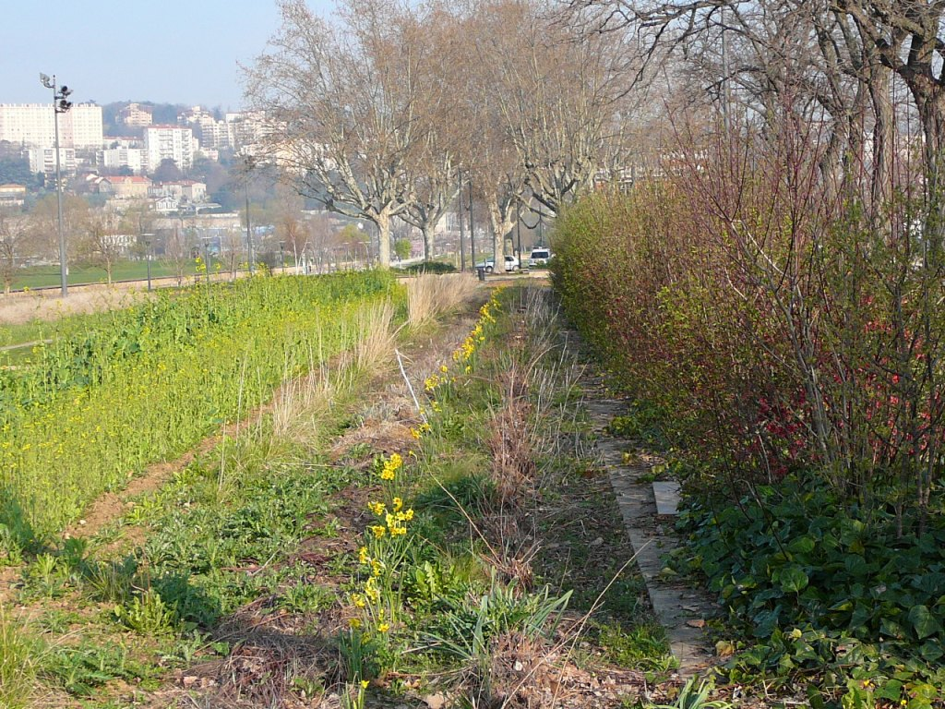
Notes:
Lyon

Slide 65

Notes:
Lyon.-Parc de la Tête d´or

Slide 66

Notes:
Lyon.- Rue

Slide 67

Notes:
Lyon.-Tête d´or

Slide 68
Majorelle
El Jardín Majorelle es un jardín botánico de Marrakech (Marruecos).
Fue diseñado por el artista expatriado francés Jacques Majorelle en 1924, durante el periodo colonial en el cual Marruecos estuvo administrado por Francia.
En 1922 compra una finca de palmeras en el borde del palmeral de Marrakech donde en 1931, hace construir su chalet.
Enamorado de botánica, crea su jardín botánico en torno a su chalet, estructurado alrededor de una larga cuenca central, con varios ambientes, establecida de una vegetación exuberante donde anidan cientos de pájaros

Slide 69
. Este jardín es una obra de arte viva en movimiento, compuesto de plantas exóticas y especies raras de las que trajo de sus viajes por todo el mundo:
En 1937 el artista crea un color azul, azul de ultramar a la vez intenso y claro: el azul Majorelle, con el que pinta las paredes de su chalet, luego todo el jardín para hacer un cuadro vivo que abre al público en 1947.

Slide 70

Notes:
Majorelle Gardens

Slide 71

Notes:
Majorelle Gardens

Slide 72

Notes:
Majorelle Gardens

Slide 73

Notes:
Majorelle Gardens

Slide 74

Notes:
Majorelle Gardens

Slide 75
Jardin Exotique de Mónaco
El Jardín Exótico de Mónaco es un jardín botánico ubicado en un acantilado en Mónaco.
Fue inaugurado en 1933, y tiene una rica colección de más de mil especies de plantas suculentas, sobre todo los cactus.
Al pie del acantilado, que varían en altura entre 98 y 40 metros, hay una gran cueva subterránea natural con cavernas.
Se abrió al público en 1950, pero sólo puede ser visitado con guías especializados.
Aunque el Jardin Exotique fue creado en 1933, la colección de cactus y suculentas se inició en 1895 por el señor Augustin Gastaud.

Slide 76
En 1912 el erudito príncipe Alberto de Mónaco tuvo el capricho de las exóticas plantas que crecían y decidió adquirir la colección.
Luego llamó a Monsieur Louis Notari, un ingeniero jefe para ayudar a diseñar el paisaje de los jardines.
Además de ser un jardín botánico del centro botánico sirve como lugar de conservación y cría para las especies que amenazan con su desaparición

Slide 77

Notes:
Mónaco.-Colección Privada

Slide 78

Notes:
Mónaco.-Colección privada

Slide 79

Notes:
Mónaco.-Colección Privada

Slide 80

Notes:
Mónaco.-Colección Privada

Slide 81

Notes:
Mónaco.-Colección Privada

Slide 82

Notes:
Mónaco.-Colección privada

Slide 83

Notes:
Mónaco.-Colección privada

Slide 84

Notes:
Mónaco.-Colección privada

Slide 85

Notes:
Mónaco.-Copiapoas

Slide 86

Notes:
Mónaco.-Jardín exótico

Slide 87

Notes:
Mónaco.-Jardín Exótico

Slide 88

Notes:
Mónaco.-Jardín exótico

Slide 89

Notes:
Mónaco.-Jardín Exótico

Slide 90

Notes:
Mónaco.-Jardín Exótico

Slide 91

Notes:
Mónaco.-Jardín Exótico

Slide 92

Notes:
Mónaco.-Jardín Exótico

Slide 93

Notes:
Mónaco.-Jardín Exótico

Slide 94

Notes:
Mónaco.-Jardín Exótico

Slide 95

Notes:
Mónaco.-Jardín Exótico

Slide 96

Notes:
Mónaco.-Jardín Exótico

Slide 97

Notes:
Mónaco.-Jardín Exótico

Slide 98

Notes:
Mónaco.-Jardín Exótico

Slide 99

Notes:
Mónaco.-Jardín Exótico

Slide 100

Notes:
Mónaco.-Jardín exótico

Slide 101

Notes:
Mónaco.-Jardín Exótico

Slide 102

Notes:
Mónaco.-Jardín Exótico

Slide 103

Notes:
Mónaco.-Jardín exótico

Slide 104


Notes:
Mónaco.-Jardín Exótico

Slide 105

Notes:
Mónaco.-Jardín Exótico

Slide 106

Notes:
Mónaco.-Jardín Exótico

Slide 107

Notes:
Mónaco.-Jardín Exótico

Slide 108

Notes:
Mónaco.-Jardín Exótico

Slide 109

Notes:
Mónaco.-Jardín Exótico.-Euphorbia

Slide 110

Notes:
Mónaco.-Jardín Exótico

Slide 111
Notes:
Mónaco.-Jardín Exótico

Slide 112
Mónaco.-Jardin Japonés
Este jardín encantador, diseñado por el arquitecto de paisaje, Yasuo Beppu, abarca 23.000 metros cuadrados al lado de la Mediterráneo.
El sitio es una auténtica obra de arte que une a la piedra, agua y vegetación en la armonía más maravillosa.
Los pinos y los olivos se podan en la tradición pura de la Tierra del Sol Naciente.

Slide 113
Las cercas de bambú, casa de té, linternas de piedra, tejas y puertas de madera fueron realizados en Japón
Este excepcional jardín situado al pie del mar, frente a edificios de gran altura tiene una atmósfera muy especial, que se acentúa por el uso de rociadores de agua en las azaleas, rododendros y camelias.

Slide 114

Notes:
Mónaco.-Jardín japonés

Slide 115

Notes:
Mónaco.-Jardín japonés

Slide 116

Notes:
Mónaco.-Jardín japonés

Slide 117

Notes:
Mónaco.-Jardín

Slide 118

Notes:
Lyon.-Museo de Bellas Artes

Slide 119
Claude Monet Gardens
Claude Monet encuentra el pueblo de Giverny,mirando por la ventana del tren.
Decidió mudarse allí y alquilaron una casa y la zona que lo rodea.
En 1890, tenia suficiente dinero para comprar la casa y el terreno y se propuso crear los magníficos jardines que el quería pintar.
Algunos de sus cuadros más famosos, como el lirio de agua y pinturas puente japonés, eran de su jardín en Giverny.
Monet vivió en Giverny, a partir de 1883 hasta su muerte en 1926.

Slide 120
Él y muchos miembros de su familia están enterrados en el cementerio del pueblo.
La casa de Monet y jardines se abrieron al publico en 1980, tras los trabajos de restauración.

Slide 121

Notes:
Monet Garden

Slide 122

Notes:
Monet Garden

Slide 123

Notes:
Monet Gardens

Slide 124

Notes:
Monet Gardens

Slide 125

Notes:
Monet Gardens

Slide 126

Notes:
Monet Gardens

Slide 127

Notes:
Monet Gardens

Slide 128

Notes:
Monet Gardens

Slide 129

Notes:
Monet Gardens

Slide 130

Notes:
Monet Gardens

Slide 131

Notes:
Monet Gardens

Slide 132

Notes:
Monet Gardens

Slide 133

Notes:
Monet Gardens

Slide 134

Notes:
Jardins de Claude Monet

Slide 135

Notes:
Jardins de Claude Monet

Slide 136
Jardines en Francia

Slide 137

Notes:
Chez Bieday

Slide 138

Notes:
Chez Bieday

Slide 139

Notes:
French Garden

Slide 140

Notes:
French Garden

Slide 141

Notes:
French Garden

Slide 142

Notes:
Jardín Atlantique

Slide 143

Notes:
Jardins de France

Slide 144

Notes:
Jardins La Vesinet

Slide 145

Notes:
Jardins de Callunes

Slide 146

Notes:
Parc Floral a Paris

Slide 147

Notes:
Parc Monceau

Slide 148

Notes:
Parc Montsouris

Slide 149

Notes:
Paris

Slide 150

Notes:
Paris

Slide 151

Notes:
Paris.-

Slide 152

Notes:
Paris.-Bagatelle

Slide 153

Notes:
Paris.-Boulevard Voltaire

Slide 154

Notes:
Paris.-Jardín des Tuileries

Slide 155

Notes:
Paris.-Parc La Villette

